Slide 1
武 道 交 流 祭
【実施期間】 平成28年9月11日
日曜日 12：30～15：30
各伝統武道・文化の表演と体験コーナーを開催
【事業実施場所】 大阪狭山市立第七小学校体育館
【参加人数】 100人（主催者40人、一般60人）

Slide 2
武 道 交 流 祭 の 目 的
事業の目的】
一、武道は礼にはじまり礼に終わる。
二、武を習い、人に打たれず人を打たず。
三、体が三分努力が七分。
四、自己を知り、誠の道を尽くすこと。
この「武道の精神」を基に、大阪狭山市の青少年の育成に努めて参りました。
大阪狭山市立東小学校と第七小学校で武道を約30年近く指導して来た
ことがきっかけとなり、地域の青少年達にもっと武道を知ってもらいたい
との思いがあり、武道交流祭を開催致しました。
指示待ちの多い現代の子供達に、自分で考え、正しい判断が出来るように
勇気を持って行動する青少年であれ！ との想いで、武道交流祭を通じて、
武道を知り、体験し、継承していってもらうことが目的です。

Slide 3
武 道 交 流 祭
事業の目的】
【事業の成果】
・会場が前回の市立総合体育館から大阪狭山市立第七小学校体育館へ
変更となったため、間近で武道の表演を見学し、体験コーナーでは
来場の方々が実際に体験をとおして、親子で武道・伝統文化を実感さ
れたように感じました。
・５年間の事業の積重ねの中で、剣道・合気道・居合道・杖道・日本剣術・
中国武術・太極拳・八卦掌・空手道・和太鼓・日本舞踊の各団体との
協力や事業終了後も交流が継続し、日本の伝統文化と武道を
とおして大阪狭山市とその近隣の青少年の育成に一層の力を注いで
行くことになりました。

Slide 4
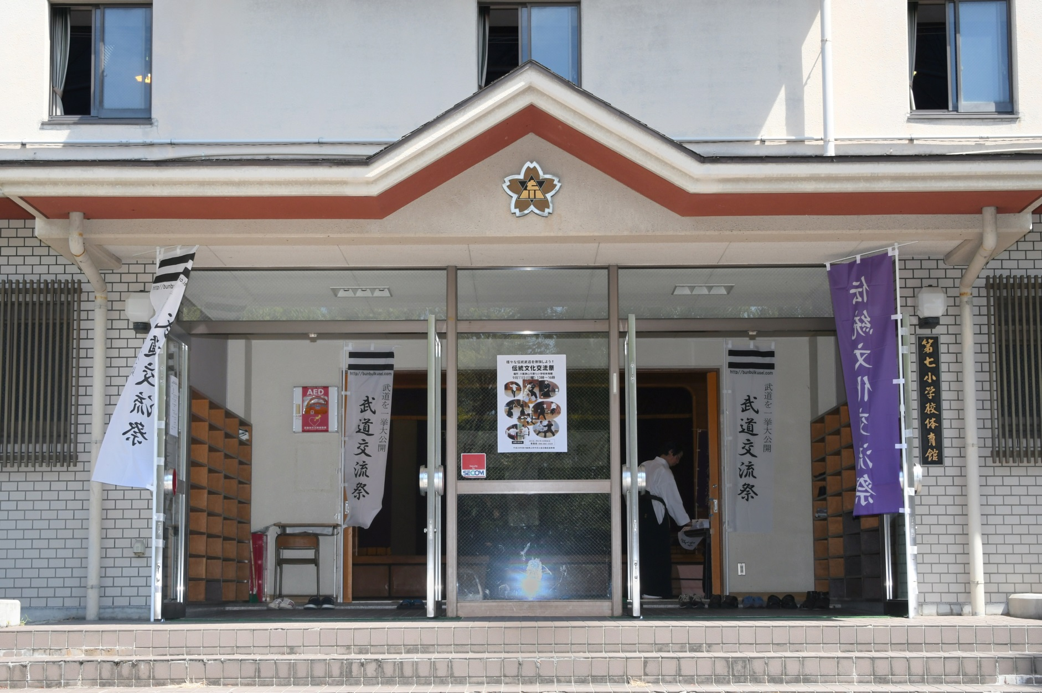
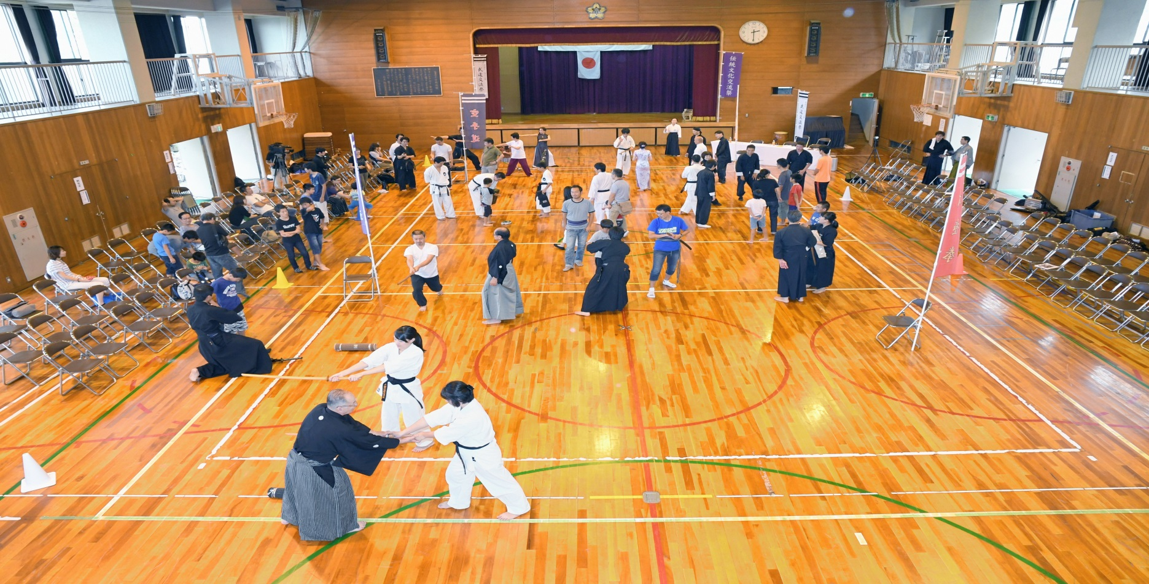

Slide 5
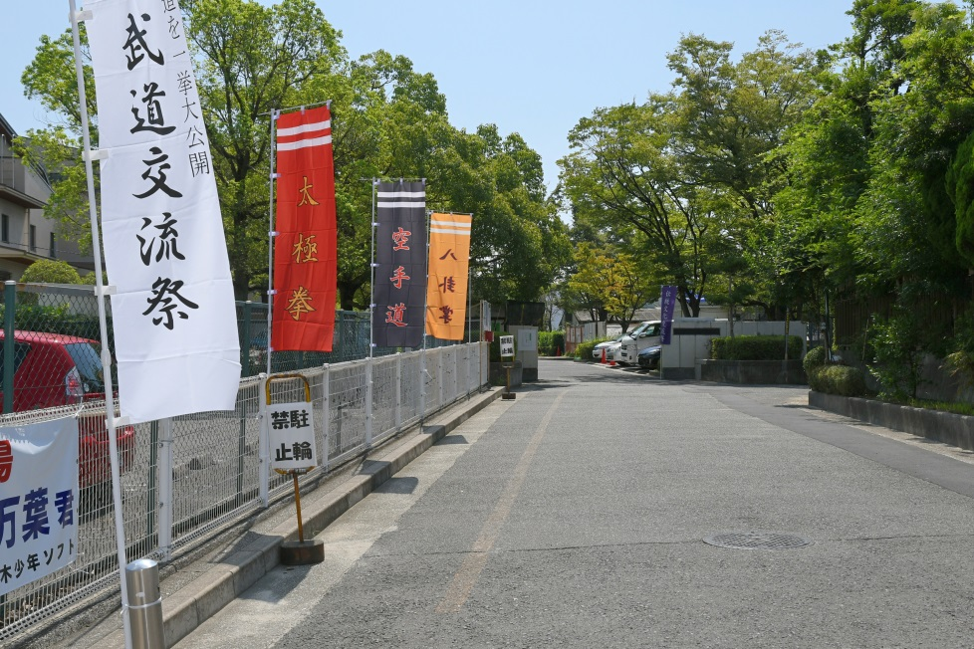
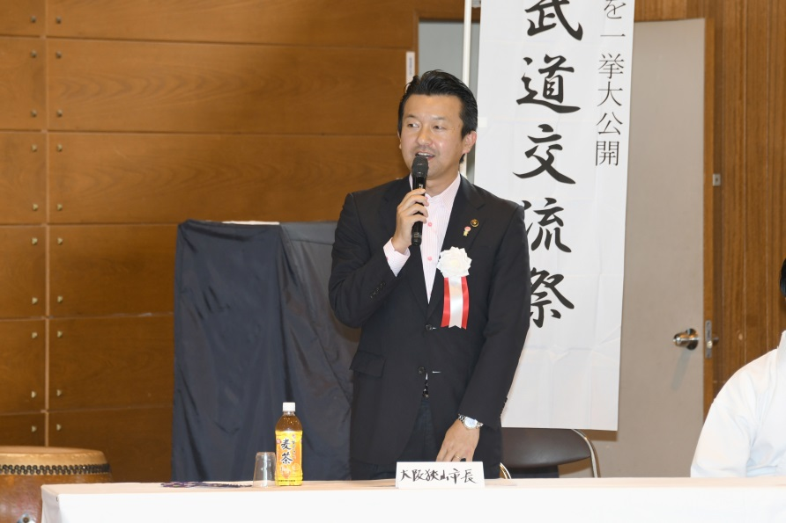
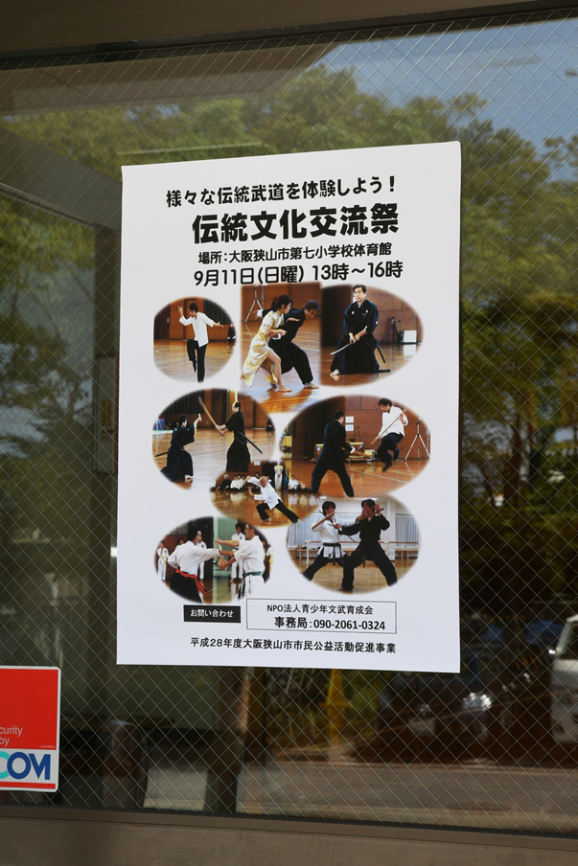
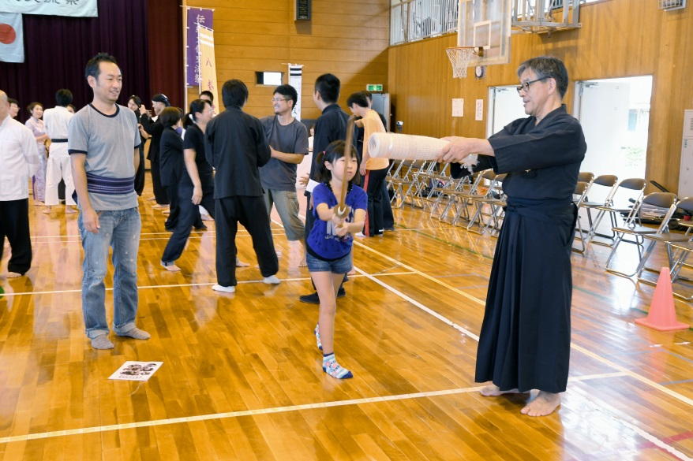
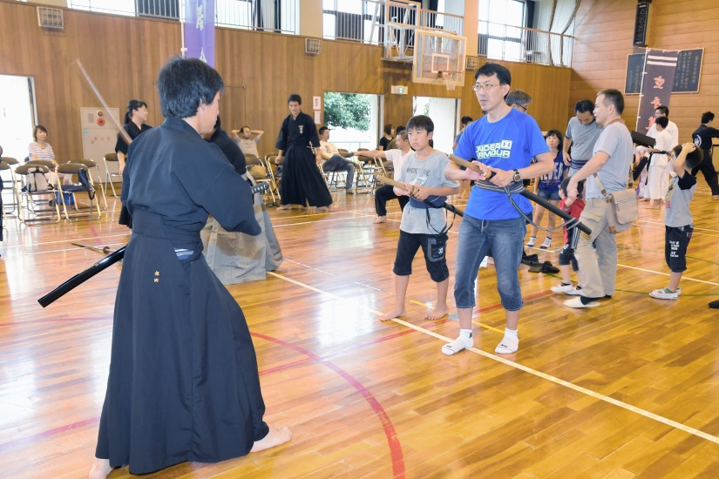
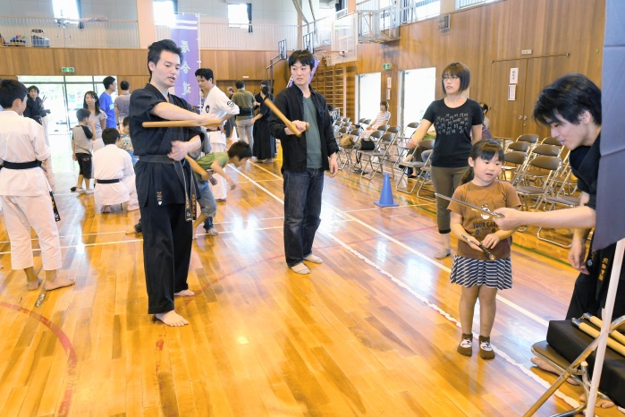
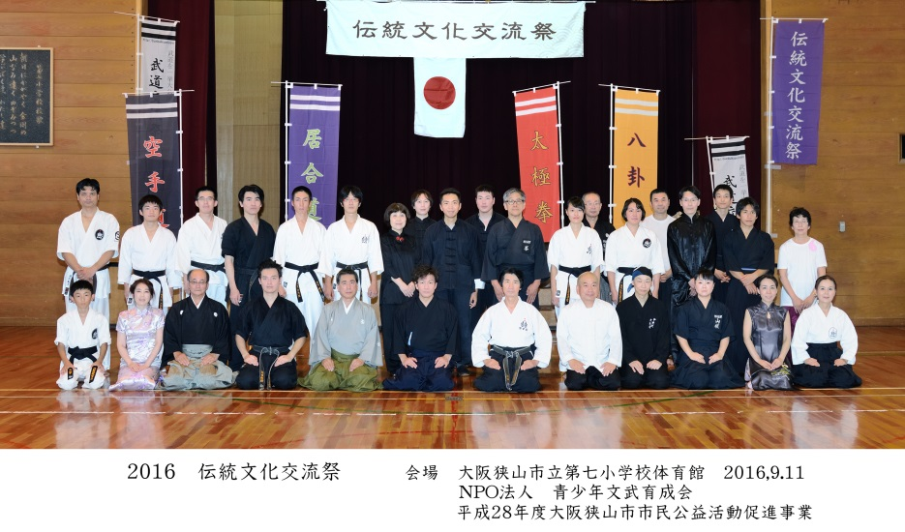

Slide 6
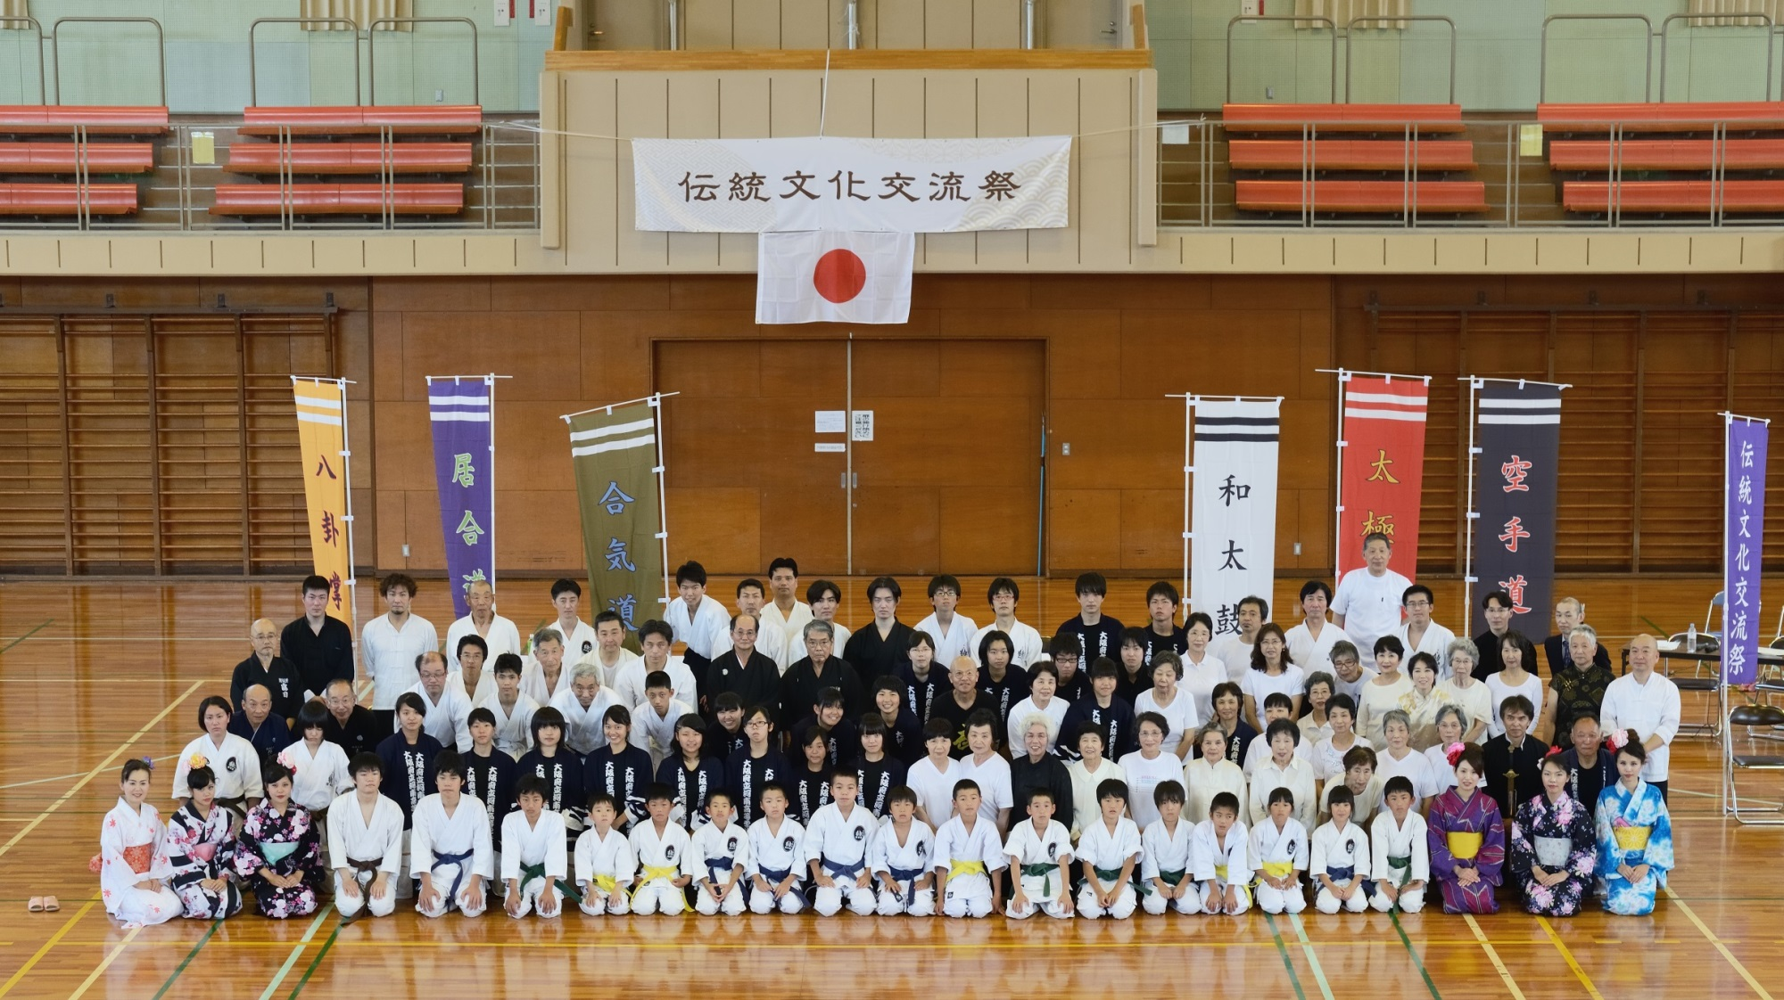
５年に渡り、伝統文化（武道）交流祭の
事業を支えてくださった多くの方々に
心から感謝致します。

